Slide 1
나의 뇌를 알면 세상이 보인다.
국제 뇌 교육 종합 대학원
지구경영학과 홍익 정치/사상/문화 전공 석사
안양시 장애인 인권 지킴이
행복 전문가
DKMA 장애인 모델
전국 청년 위원회 자문위원
경기도 청년 위원회 자문위원
前 혁신 위원회 위원

Slide 2
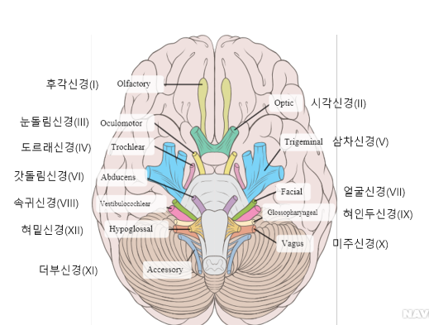

Slide 3
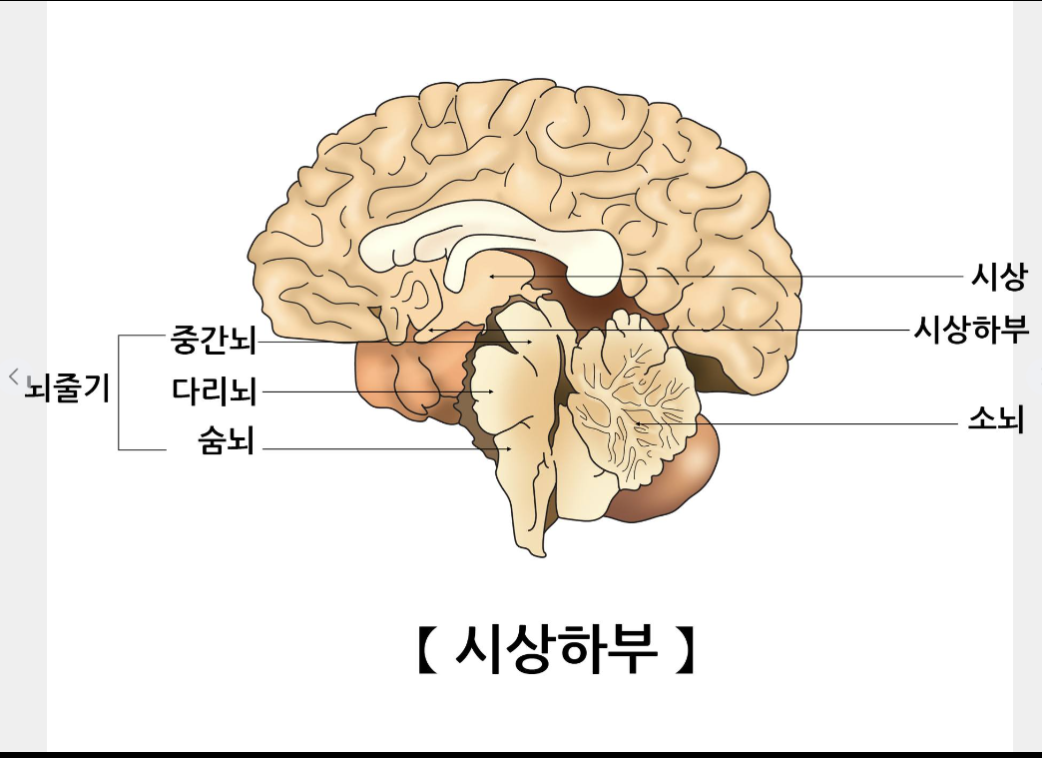

Slide 4
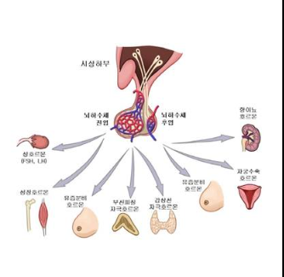

Slide 5
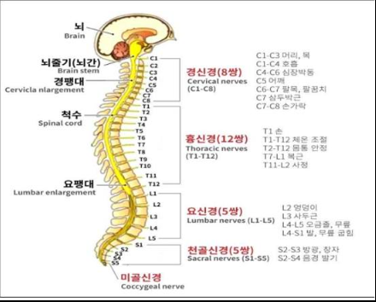

Slide 7
